Slide 2

Conclusioni sessione Sifact
Carla Masini

Slide 3

Ruolo del farmacista SSN
La professione del farmacista SSN negli ultimi 40 anni ha subito una notevole evoluzione, ruolo spesso non noto al di fuori dell’ospedale
Le dimensioni delle attività svolte dal farmacista SSN sono: cliniche, analitiche, organizzative, normo-giuridiche
Ruolo strategico del farmacista SSN oggi è quello di garantire cure costo/efficaci e sicure e contribuire quindi alla sostenibilità del sistema (sono indispensabili conoscenze sempre più approfondite riguardo l’innovazione terapeutica e la multidisciplinarietà)
Notes:
Congresso sifact dedicato appieno alla mission della società scientifica : un evento che si occupa a tutto tondodella mission della societa scientifica

Slide 4
Contesto ospedale-territorio
Anche il contesto delle attività del farmacista SSN è cambiato: da quelle prevalentemente mirate all’ospedale, si è passati ad interventi di:
continuità ospedale-territorio
collaborazione più attiva con il personale sanitario delle cure primarie e la rete delle farmacie convenzionate del territorio
Sicurezza ed efficacia delle cure vanno infatti garantite anche al paziente non ospedalizzato (anziani, pazienti con patologie croniche….)

Slide 5
Ruolo della SIFACT:
(Società Italiana di farmacia clinica e terapia)
L’obiettivo della farmacia clinica è «l’ottimizzazione dell’uso dei farmaci attraverso la pratica e la ricerca» (ESCP)
Il farmacista clinico è esperto in specifiche aree tematiche e condivide con altri professionisti sanitari la responsabilità finale della assistenza al paziente
Uno degli obiettivi principali della Sifact promuovere una formazione specialistica per praticare la farmacia clinica e la ricerca, alcuni dei progetti che avete sentito oggi vanno in questa direzione

Slide 6
Farmacista clinico è un professionista esperto in determinate aree terapeutiche:
Progetto Mosaico (ricerca su dato originali HIV)
Real Hope
Ricognizione e riconciliazione deprescribing in geriatria
un «Documento inter-societario sulla implementazione del servizio di Medication Review e Deprescribing» lavoro svolto in condivisione con 9 società
Progetto Avvicinare (ricerca su dati non originali)
Notes:
circa il 66,6% degli utilizzatori di età pari o superiore a 65 anni è in polifarmacoterapia con un aumentato rischio di interazioni farmacologiche che, a loro volta, possono aumentare il rischio di reazioni avverse ai farmaci sia nel setting ospedaliero che territoriale)

Slide 7
Farmacista clinico è un professionista esperto in determinate aree terapeutiche:
Area oncologica:
Progetto counseling oncologico: sia rivolto al paziente che al medico (in uscita un FAD su questa tematica)
Progetto di ricerca Real Word sull’utilizzo di pembrolizumab nel NSCLC I linea che ha visto coinvolti 13 centri nazionali e raccolti i dati di 1159 pazienti (in pubblicazione ora l’articolo su rivista impattata)
Vademecum oncologico in collaborazione con Aiom Giovani

Slide 8
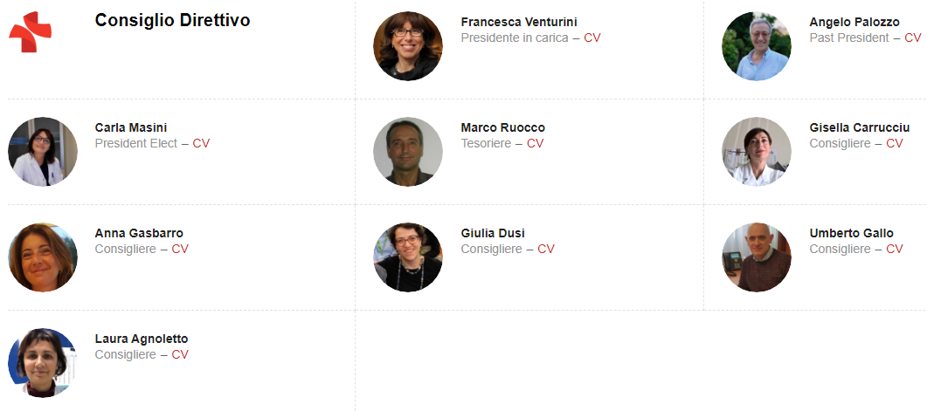
Ringraziamenti
Consiglio Direttivo Sifact
Comitato Scientifico Sifact
Coordinatore scientifico Sifact
Anche per la organizzazione di:
Congressi nazionali
Corsi/Master class/winterschool
Fad
Articoli su riviste impattate
…..

